Slide 1
aodv协议（按需路由的代表协议） 第24组张兆轩 高树达

Slide 2
内容
aodv 概述
aodv 路由机制
aodv 代码分析

Slide 3
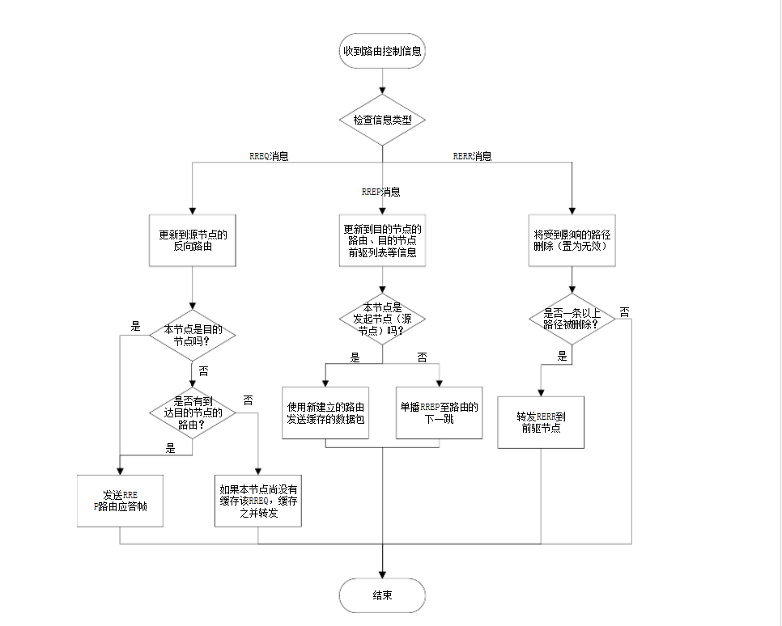
概述：aodv协议节点工作流程

Slide 4
概述：aodv 对于涉及问题的处理
1 无穷计数问题
原理：使用目标序列号避免产生环路——避免无穷计数问题，序列号用来表示路由信息的新旧程度
流程：因为在路由建立过程中 当接受到多个RREP时源节点只会选择一条Sequence ID最大的，跳数最 小的最佳路径，所以不会产生环。因此不会产生无穷计数问题
2 节点移动问题
解决方法：源节点移动将会重新开始路由发现过程
中间节点移动将会导致他的上游邻居发现路由不可用，则会向源节点发送路由错误的RERR 消息，使源节点重新开始路由发现过程
aodv协议也会定时广播hello包来维护路由，发现某个链路不可达，则会删除相应的记录或者 进行修复工作
3 过期路由问题
如果一条链路上一段时间一直没有数据包的发送，那么，会认为这个路由已经过期，将会将其删除。

Slide 5
aodv路由机制：路由表结构
- 目的节点 ip 地址
- 目的节点序号
- 目的节点序列号是否正确的标记
- 其他状态和路由标记
- 跳数
- 下一跳
- 先驱表
- 生命（路由过期或者应当删除的时间）
Notes:
对每个放在路由表项里的有效路由，节点还会维护一张先驱表，这些先驱可能会沿着这条路由转发数据包。当检测到下一跳断开时，这些先驱就会从本节点收到通知。路由表项里的先驱列表包含的是都是本节点的相邻节点，路由回复信息将会被发送到这些节点

Slide 6
aodv 路由机制：实现
routing_table.c 路由管理
rt_table_init() 初始化相关变量
rt_table_insert() 增加一台路由表项
rt_table_update() 更新路由表信息
rt_table_update_timeout() 更新路由表中的定时器
rt_table_update_route_timeouts() 更新输入或输出包时的定时器
rt_table_find() 根据目的地址，寻找路由表项
rt_table_find_gateway() 寻找默认网关
rt_table_invalidate() 超时时 使路由表无效化
rt_table_delete() 彻底删除一个路由表项

Slide 7
aodv 路由机制：实现
routing_table.c 路由管理
precursor_list_destroy() 在某个路由表的先驱表中，添加一个节点
precursor_remove() 在某个路由表项的先驱表中，删除一个节点
precursor_add() 将某个路由表项的先驱表销毁

Slide 8
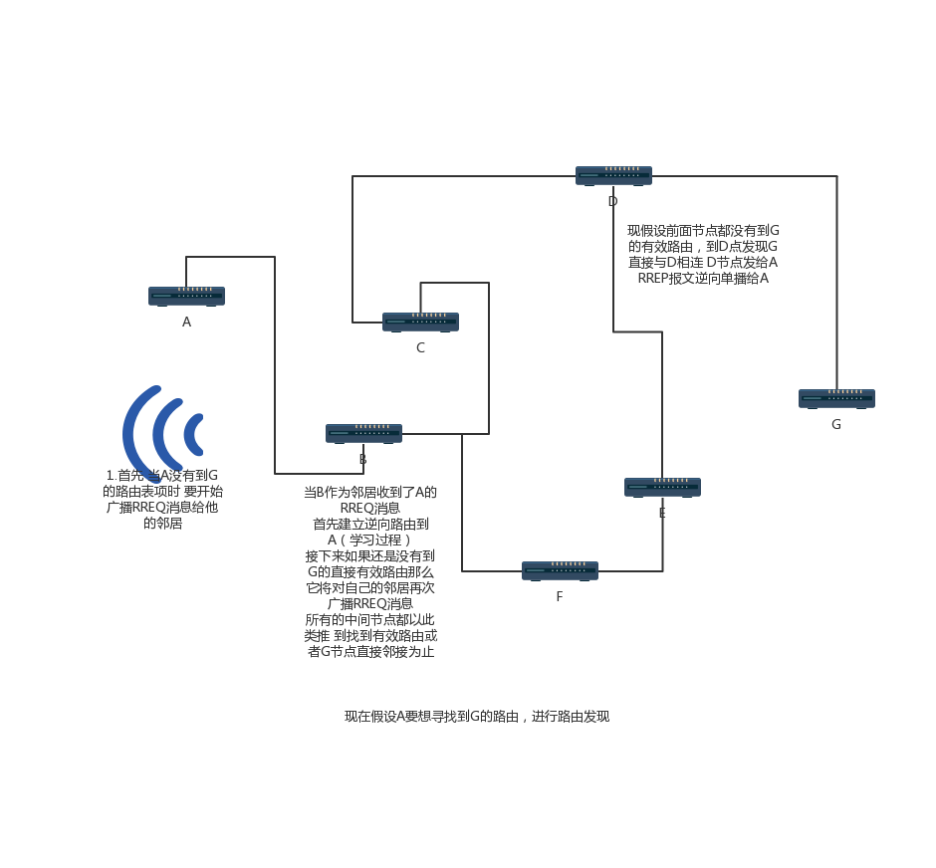
aodv 路由机制：路由发现流程

Slide 9
aodv 路由机制：路由维护
HELLO消息
Hello消息帧其实就是TTL=1时的RREP帧。
只有活跃路径上的节点才能发送Hello消息
活跃路径节点以定时器 中的HELLO_INTERVAL 为周期发送HELLO消息
用来监测活跃路径上相邻节点的链接情况
活跃路径上·某节点在定时器事件内没有收到该路径上邻居节点发送来的Hello消息或者其他帧，就认为该活跃链路已断

Slide 10
aodv 路由机制：路由信息新旧判断
aodv网络每个节点维护自身的序列号
源节点在广播路由请求帧之前先更新自己的序列号，即序列号=序列号+1，目的节点产生RREP帧时也做相同操作
通过比较来自目的节点控制帧中的序列号和本节点维护的目的节点的序列号就可确定新旧程度，序列号越大说明越新，如果对比发现表中已过时，则将信息更新成路由控制帧中最新的路由信息

Slide 11
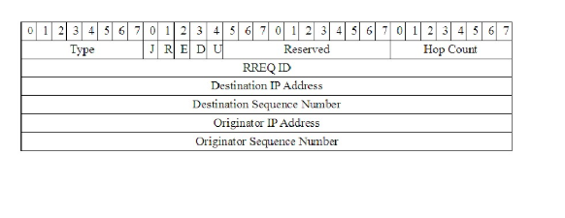
aodv 路由机制：路由控制帧--RREQ
帧格式：
当RREQ在网络中传输时中间节点会更新各自到源节点的路由，我们称此路由为反向路由
RREQ中包含的源节点以前记录的目的节点的序列号，但此序列号可能不是最新的，中间节点如果又到目的节点的路由时，只有该节点激烈的目的节点序列号比RREQ中的更新，才认为这条路由是有效的

Slide 12
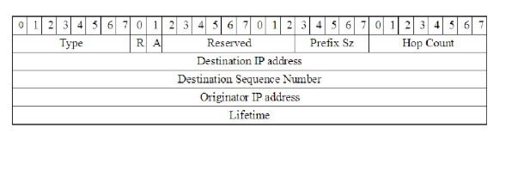
aodv 路由机制：RREP 路由应答帧
帧格式
只有目的节点和有通向目的节点直接路径的节点可以产生RREP
当RREP传播到源节点时，中间节点格局RREP更新他们只想目的节点的路由信息
节点只对第一次收到的RREQ发送RREP应答帧

Slide 13
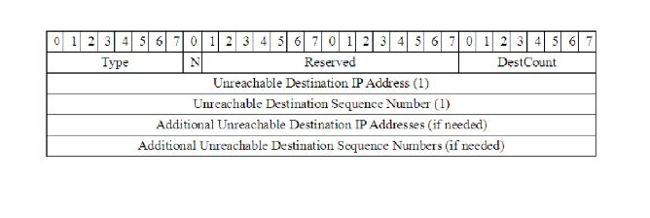
aodv 路由机制：RERR 路由错误帧
帧格式
当出现邻居路由断裂/发送的包不能正常到达目的地且相邻的路由并不在修复状态下/收到下游RERR错误帧时才可以发出RERR错误帧
收到RERR帧之后，首先更改路由表，建立断裂的节点的列表，最后将RERR帧发送给上游节点

Slide 14
aodv 代码分析（框架）
defs.h 定义了许多协议的约定 ，比如绑定的端口号 aodv_msg 格式还有消息对应的类型等
main.c main文件首先初始化了一系列参数，之后根据参数确定对某些参数进行设置，最后初始化数据结构和服务(数据包输入输出队列)，初始化路由表，发送第一个hello包。
aodv_socket.c 这个文件定义了一系列的套接字管理函数，包括初始化AODV_socket的函数。创建udp套接字并为每一个允许AODV的接口开启一个套接字。绑定套接字和AODV端口号（654端口）。也包括aodv套接字的读取，发送，接收等函数。
nl.c nl.c里定义了aodv函数专用的套接字 这个套接字用来和AODV内核模块交互，同时还定义和初始化了rtnl套接字，用来和内核传递路由信息，还包括一些功能函数，整个文件中的函数都是负责一个原子化操作的，并不实现具体功能。
aodv_rreq aodv_rrer aodv_rrep aodv_hello 四个文件分别对四种消息 进行了消息创建，发送，以及处理工作，aodv_socket路由确定出的处理就是分别在这四个文件的对应函数进行处理的
aodv_neighbor.c 邻接节点的管理

Slide 15
aodv 代码分析（框架）
routing_table.c 定义了路由表的一系列操作初始化，建立，更新，销毁等，还定义了路由发现寻找网关，路由发现，以及和定时器相关的一系列工作。
aodv_timeout.c 定义了一系列的超时事件管理函数，包括路由发现超时并记录进日志，路由到期超时并记录进日志以及路由删除超时记录和hello消息超时记录。还有数据包排队超时事件。还包括一部分的链路层反馈信息。在IIf相关的几个函数中。
llf.c 这个文件暴露了aodv协议需要用到的一些链路层的函数和功能。
list.c seek_list.c timer_queue.c 维护全局使用的链表 目的地链表 和 定时器队列
kaodv开头的文件定义了内核部分各类消息的构造和发送
debug.c 定义了日志的管理

Slide 16
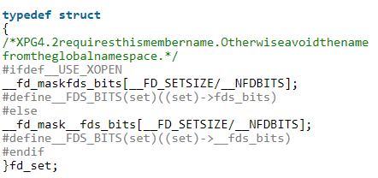


aodv 代码分析
根据代码流程进行分析
首先是main函数 作为协议的入口 关键的定义为
fd_set 结构体内容为
这个rfds结构体用来存储一系列的socket套接字句柄 使用下面两组代码进行初始化

Slide 17
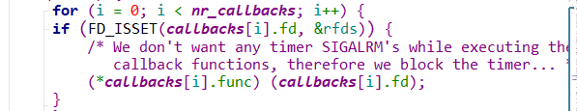
aodv 代码分析
main函数 接下来做pselect 使程序可以检测多个文件描述符
检测不同的套接字，使用套接字描述符fd对应的callbacks中的fd，调用不同的回调函数
callbacks数组初始化过程发生在aodv_init()中 main中调用 在aodv_socket_init()通过attach_callback_func增加对应的情况

Slide 18
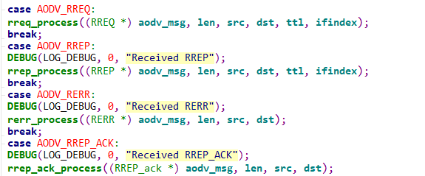
aodv代码分析
通过上面的两张ppt我们可以知道我们的协议收到对应的socket 将使用对应的函数进行处理，下面我们对处理函数进行分析 主要集中在aodv_socket.c函数
aodv_socket_read()函数和aodv_socket_process_packet()函数 关键在于通过不同的aodv_msg执行不同的process 不同的process主要都定义在aodv_(信息名).c 的各个文件中

Slide 19
aodv代码分析
aodv_socket_send函数在aodv_socket.c中
函数定义为 aodv_socket_send((AODV_msg *) rreq, dest, RREQ_SIZE, ttl, &DEV_NR(i));
根据不同的信息类型可以发送aodv各种消息
调用格式大致如下
初始化一个包调用aodv_socket_send()

Slide 20
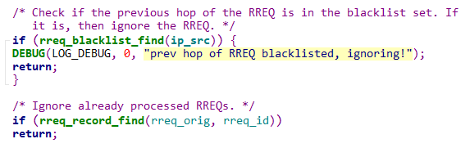
aodv代码分析
接下来我们看各个信息的处理函数 定义格式基本都是这样的
先看rreq_process
一个节点只响应一次相同的rreq

Slide 21
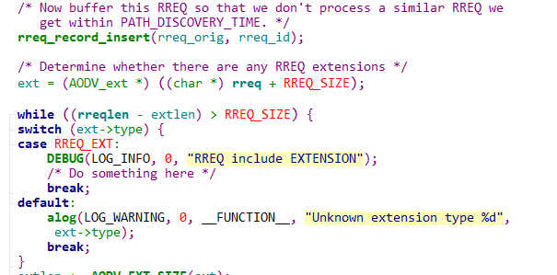
aodv代码分析
根据序列号来判断是否插入新的记录

Slide 22
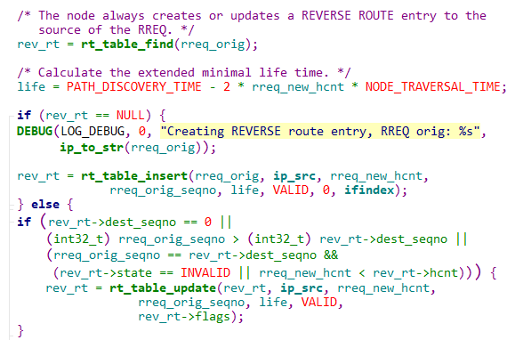
aodv代码分析
判断成功后增添或更新路由表项 调用rt_table_update / rt_table_insert

Slide 23
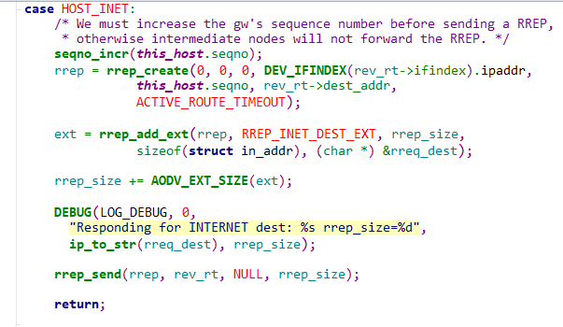
aodv代码分析
收到rreq消息的节点要如果是目的地或者与目的地是邻接节点的节点会发送rrep给前面节点建立反向路由

Slide 24
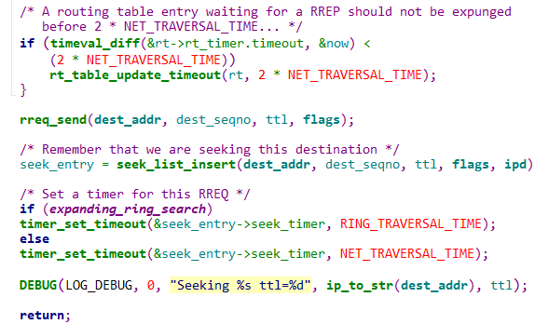
aodv代码分析
rreq.c 路由发现过程
向要找的目的节点发送rreq帧 并且将目的地加进目的列表中 之后设置超时时间

Slide 25
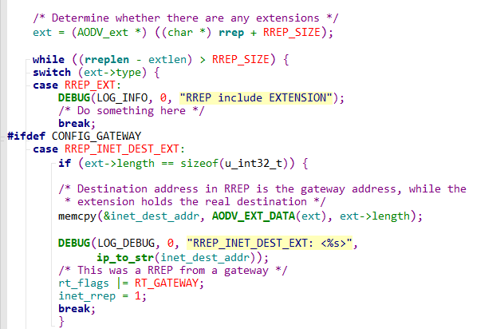
aodv代码分析
rrep_process
通过序列号确定是否插入新的记录

Slide 26
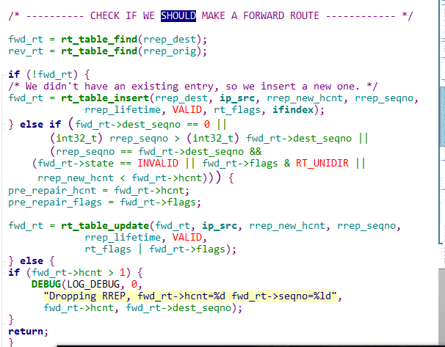
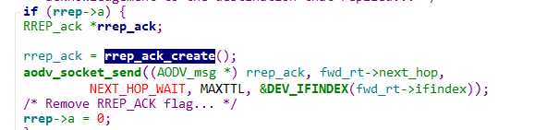
aodv协议代码分析
更新路由表
rrep可以根据选项设为需要ack的 这时需要发送rrep_ack

Slide 27
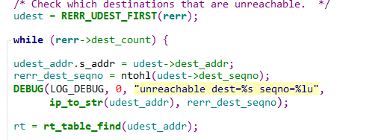
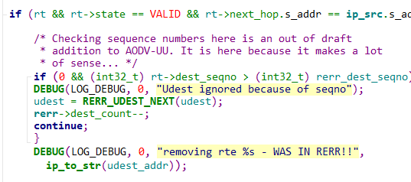
aodv代码分析
rerr.c 找路由表中不可达的节点
检查序列号

Slide 28
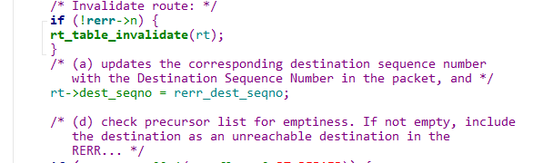
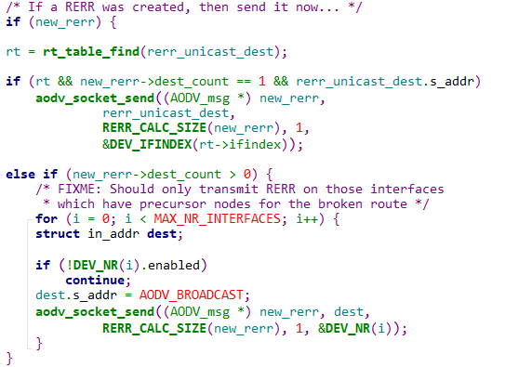
aodv代码分析
rerr调用路由过期删除的函数
收到rerr要像上游转发

Slide 29
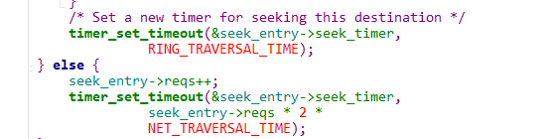
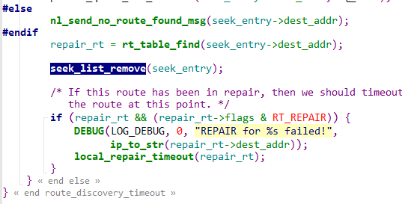
aodv代码分析
aodv超时事件管理 主要在aodv_timeout.c 函数中 定义了aodv各个事件的超时处理方法
定义了各类信息的超时事件 给各个信息的函数调用同时调用路由表中的函数 做中介作用
route_discovery_timeout 路由发现超时
设置新的超时时间
发找不到的消息 移除目的地

Slide 30


aodv代码分析
路由修复超时
断开邻居链接 路由表过期删除
hello消息超时 断开邻居
route_delete_timeout 路由删除超时 rt_table_delete(rt);

Slide 31
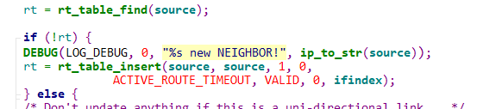
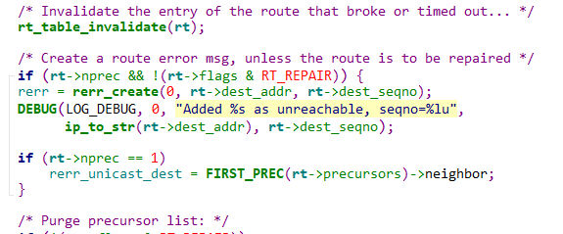
aodv 代码分析
aodv 邻居节点管理
neighbor_add（）增加邻居
如果发现不在路由表里则插入
neighbor_link_break（） 与邻居断开 删超时路由表 发rerr消息 清除前驱表

Slide 32
谢谢观赏
豪帅作品

